Slide 1
Муниципальное казенное дошкольное образовательное учреждение детский сад Исследовательский проект «Огород на окне» во второй младшей группе
Воспитатель: Дудова Мария Сергеевна.
п. Забитуй, 2023

Slide 2
Актуальность.
Многие родители, имеющие свои огороды, не подозревают, что зеленое царство начнет вызывать огромный интерес ребенка, если взрослые научат наблюдать за растением, видеть в зеленом ростке живое существо, жизнь которого целиком зависит от того, какой он получит уход. Только с помощью взрослых ребёнок может понять, что жизнь растения зависит от наличия тепла, света и хорошей почвы, научится отличать здоровое и сильное растение от слабого, хилого, требующего «лечения». Научившись понимать состояние растений, ребенок будет сочувствовать и ухаживать. Маленькие дети любят действовать. Мир вокруг себя они познают практически, а свои действия с наблюдениями за результатами. Практической деятельностью является непосредственное участие детей в ходе за растениями. Приобщение к посильному труду по уходу за растениями – это, прежде всего развитие таких качеств, как ответственность за выполнение поручения, за полученный результат, обязательность, целеустремленность. А это очень важные качества для обучения ребенка в школе. Однако проблема состоит в том, что дети младшего дошкольного возраста в недостаточной степени имеют представления о растениях, о том, где они растут, о необходимых условиях их роста, интерес детей к познанию недостаточно развит. Чтобы удовлетворить детскую любознательность, привить первые навыки активности и самостоятельности мышления, надо создать необходимые условия для детей. Ознакомление с ростом и развитием растений можно осуществлять в зимне- весенний период, выращивая в помещении детского сада различные культуры из семян и луковиц, используя для этого огород на окне.

Slide 3
Цель: расширение знаний дошкольников о том, как ухаживать за растениями в комнатных условиях; привлечение к работе проекта как можно больше детей, родителей.
Задачи: формировать у детей знания о росте и потребностей растений. Формировать умения наблюдать, ухаживать за растениями. Развивать любознательность, интерес к исследовательской деятельности, экспериментированию. Воспитывать бережное отношение к растениям.
Участники проекта и сроки реализации: дети второй младшей группы , воспитатель и родители воспитанников. ( март - апрель 2023)

Slide 4
Формы реализации проекта
Наблюдение
Беседы с рассматриванием тематических картинок
Чтение художественной литературы
Эксперименты
Продуктивная деятельность

Slide 5
Условия для проведения активности юных участников проекта.
1.Макет «Огород на окне».
2. Заинтересованность всех участников проекта.
3. Привлечение родителей к участию в проектной деятельности.
4. Совместная работа по уходу за растениями.

Slide 6
Ожидаемые результаты
Понимать и употреблять в активной речи существительные с обобщенным значением « трава», «огород, «цветы», запомнить что всем растениям нужна вода.
Расширение знаний о строении растений и роли цветов в жизни человека;
Формирование первоначальных навыков бережного отношения к растительному миру; развитие наблюдательности;
Активизация словарного запаса; накопление эмоционального позитивного опыта общения с природой;
Самоутверждение личности ребенка; снятие стрессовых факторов неизведанное и непознанное.

Slide 7
Показатели оценки эффективности проекта
Формирование положительного отношения к труду, активного взаимодействия со взрослыми.
Развитие мелкой моторики, любознательности.

Slide 8
План реализации проекта
№ этапа | Содержание деятельности | Сроки реализации
1) Подготовительный | Определение цели и задач проекта Анализ имеющихся условий в группе Сбор информационного материала о растениях(загадки, поговорки, стихотворения) Создание условий для организации работы в «Огороде на окне» | Март 2023
2) Основной | Рассматривание семян цветов (астры, бархатцев, настурции) Исследовательская и практическая деятельность по изучению особенностей выращивания культурных насаждений Подготовка почвы, приобретение семян, посадка, полив , рыхление Наблюдение за растениями и опыты с последующим рассматриванием и фиксацией рисунков и схем 3. Отражение результата через художественно- творческую деятельность | Март Апрель
3)Заключительный | 1. Анализ полученных результатов | Апрель

Slide 9
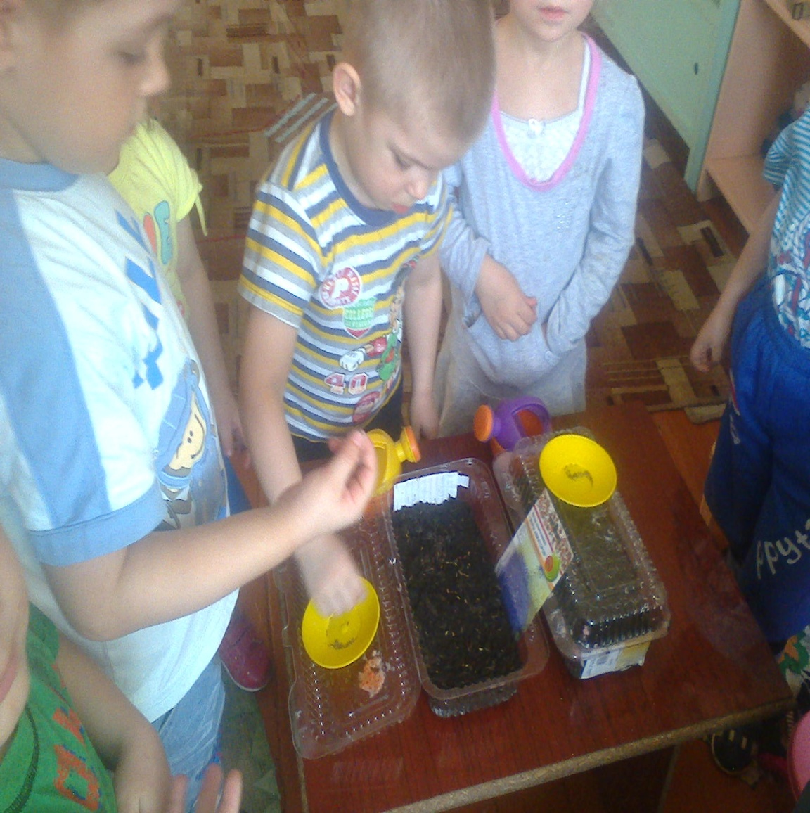
Прорастут, цветы запахом земля полна! А внутри цветов душистых подрастают семена

Slide 10
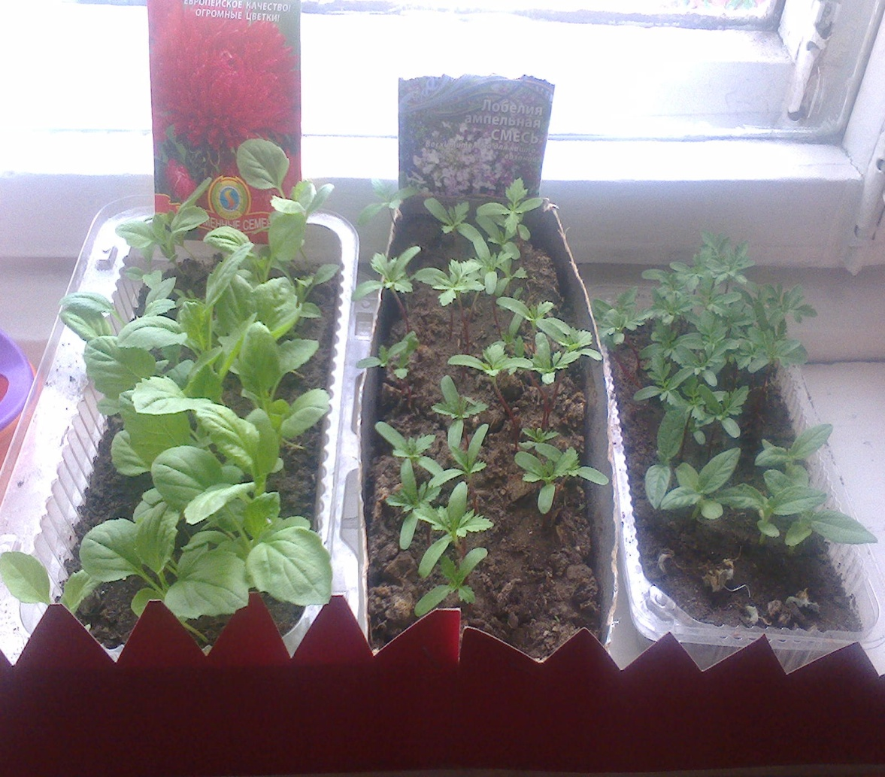
Цветочки лучистые, озарили дом светят золотистые, прямо над окном

Slide 11
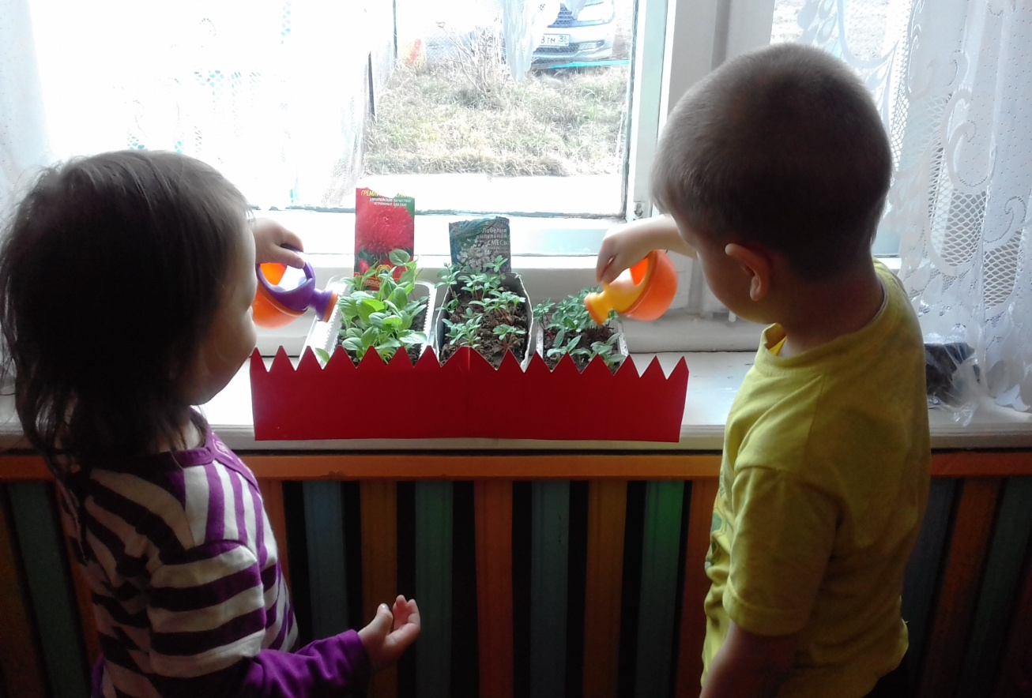
Пойдем с тобою в огород Не мало там у нас забот Польем цветы из лейки И сядем на скамейки

Slide 12
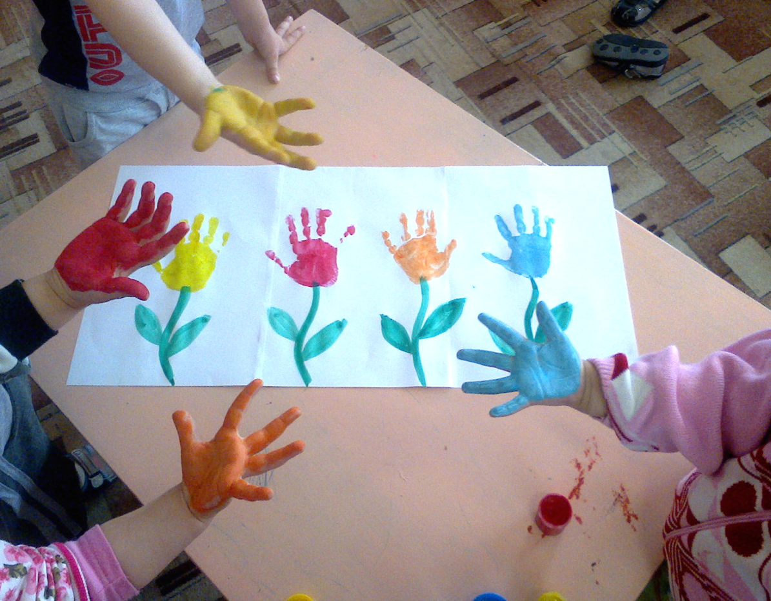
Вот какие красивые у нас получились цветочки.

Slide 13
Спасибо за внимание!

